Slide 1
滋味營養教室
神
奇
工
魔
術
師
加
優質教育基金贊助（計劃編號︰2015/0252）
香港中文大學醫學院健康教育及促進健康中心製作

Slide 2
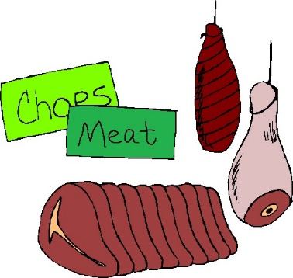
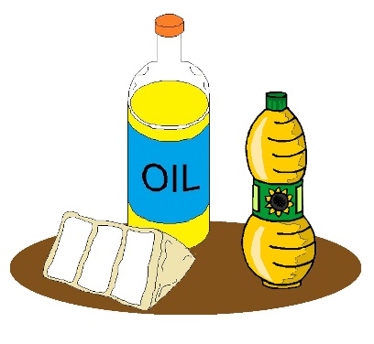
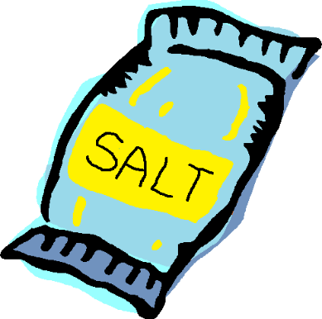
肉類
油脂
鹽
防腐劑
澱粉
猜一種食品

Slide 3
答案︰香腸

Slide 4
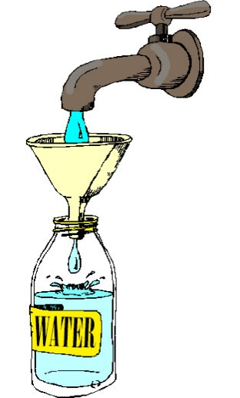
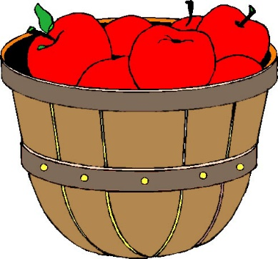
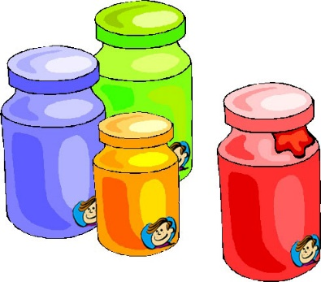
水果
糖
水
食用色素
防腐劑
猜一種飲品

Slide 5
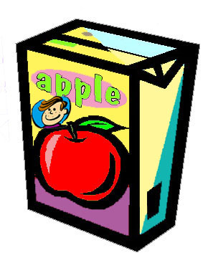
答案︰果汁

Slide 6
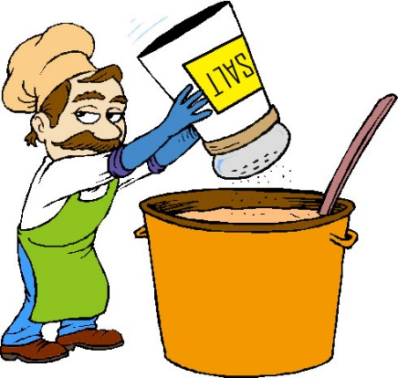
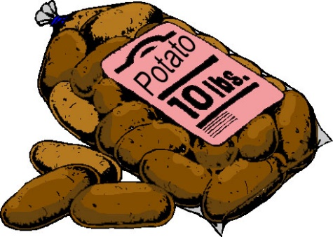
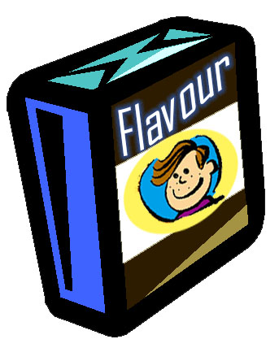
馬鈴薯
鹽
油
燒烤味粉
猜一種食品

Slide 7
答案︰薯片

Slide 8
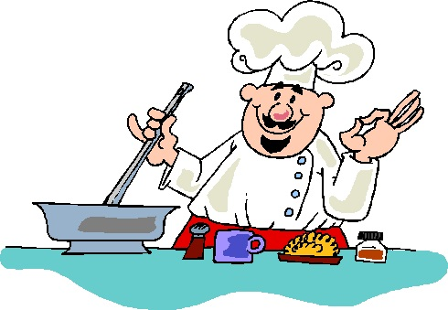
加工的重要
新鮮的食物存放太久，容易腐爛、壞掉。
從前，人們在食物盛產的季節，把食物加以處理，讓食物保存較久。
時至今日，發展出各式各樣的加工食品。
你能說出常見的
加工食物嗎？

Slide 9
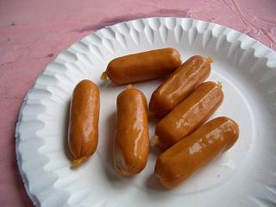
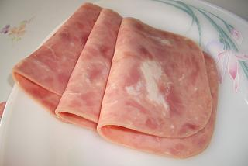
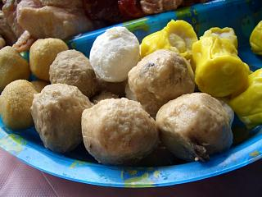
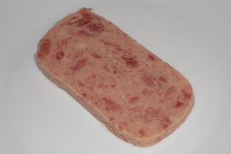
香腸
火腿
各式肉丸
午餐肉

Slide 10
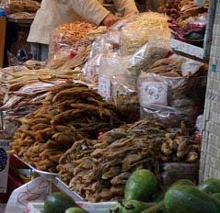
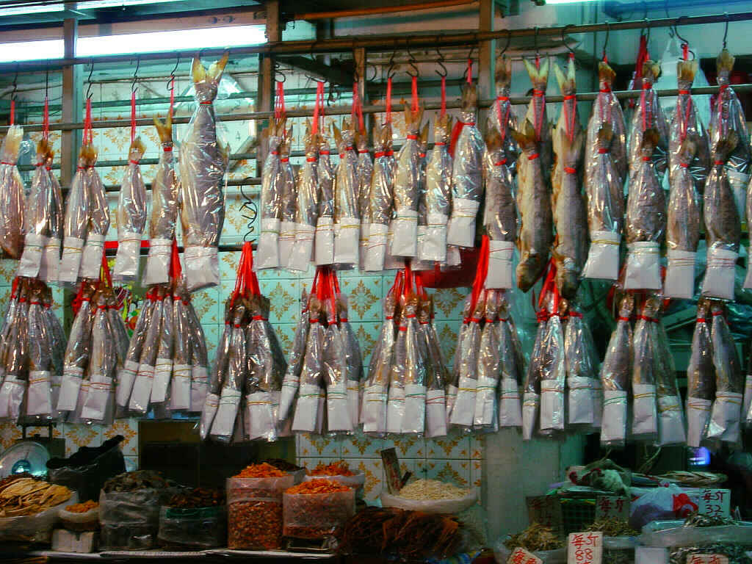
菜乾、醃菜
鹹魚
這些都是常見的加工食品，歷史悠久。
農民會將食物曬乾和風乾，又會用鹽或
糖來醃製，令食物放久也不會變壞。

Slide 11
你知道加工過程對食物營養價值的改變嗎？

Slide 12
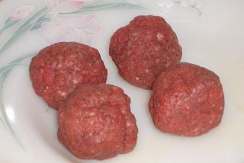
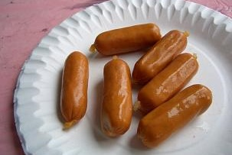
比較兩種重量相同的食物的營養價值
每100克新鮮免治豬肉（有肥肉也有瘦肉）含有︰21克脂肪及56毫克鈉
每100克煙燻香腸（含豬肉、牛肉、車打芝士）含有︰26克脂肪及848毫克鈉
香腸果然含有較多的脂肪
（來自油脂）和鈉（來自鹽）
Notes:
資料來源︰食物環境衞生署食物安全中心引用之美國農業部轄下的營養素資料實驗室。
注意︰圖下顯示的數據準確，惟圖中所顯示的食物分量並不一定是100克，只作參考。

Slide 13
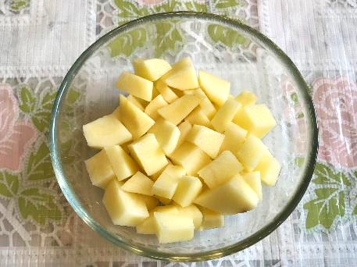
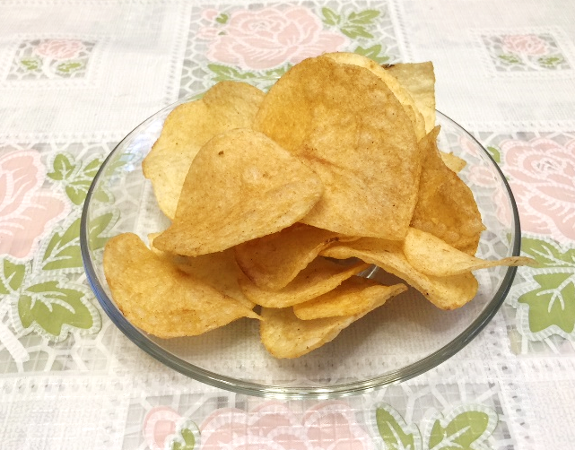
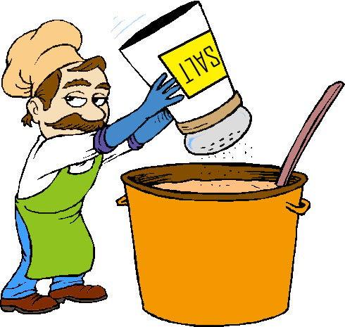
比較兩種重量相同的食物的營養價值
每100克馬鈴薯（去皮烚熟並添加鹽）含有︰0.1克脂肪及241毫克鈉
每100克薯片含有︰36克脂肪及525毫克鈉
做薯片需要加入許多鹽和
調味粉，再經過油炸才可口。
Notes:
圖下顯示的數據準確，惟圖中所顯示的食物分量並不一定是100克，只作參考。

Slide 14
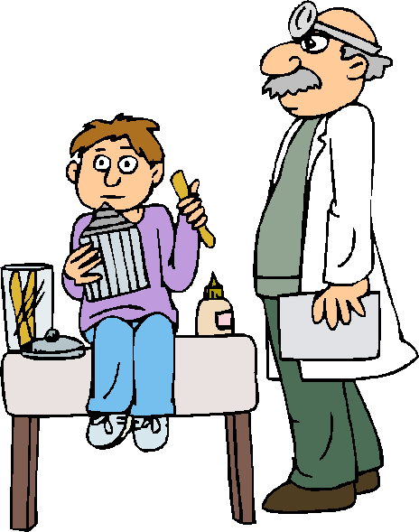
經常攝取高脂肪的食物會導致肥胖和
增加患上心臟血管疾病的風險，至於
攝取過量鹽分（就是鈉）會令血壓升
高，也會增加心臟血管疾病的風險。
我喜歡吃
脆條
我明白了，雖然偶然吃
油炸脆條不會立即生
病，但長遠來說，這是
不健康的飲食習慣。

Slide 15
因為方便，我
和家人都喜歡
吃加工肉類。
可能由於添加的
防腐劑及其製作
過程，加工肉製
品已被科學家歸
類為第一類「人
類致癌物」，代
表有足夠證據證
明此類食物令人
體導致癌性，例
如大腸癌。
我明白了，雖
然偶爾吃加工
肉類不會立即
生病，但我也
有責任照顧我
的身體，維持
腸道健康。

Slide 16
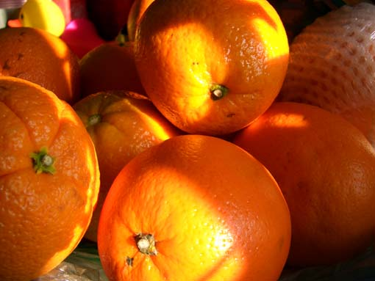
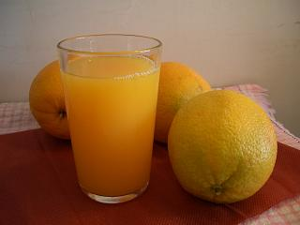
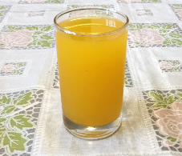
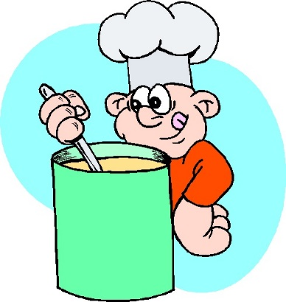
比較三種重量相同的食物和飲品的營養價值
每100克鮮橙（去皮）含有︰6.9克糖和2.3克纖維素
每100克鮮榨橙汁含有︰7.7克糖和0.0克纖維素
每100克果汁飲品（含25%橙汁）含有︰9.3克糖和0.1克纖維素
雖然三者的糖分相若，但橙汁所含的纖維素比
鮮橙少，是因為在壓榨過程之中流失。此外，
其他橙味飲品含的橙汁成分很少（可能少於
25%） ，其美味都是由於添加的色素和香料。
Notes:
註︰一個中型橙（去皮）大約重150克，一杯橙汁或橙味飲品的容量大約為240毫克，重量為240克。圖下顯示的數據準確，惟圖中所顯示的食物分量並不一定是100克，只作參考。

Slide 17
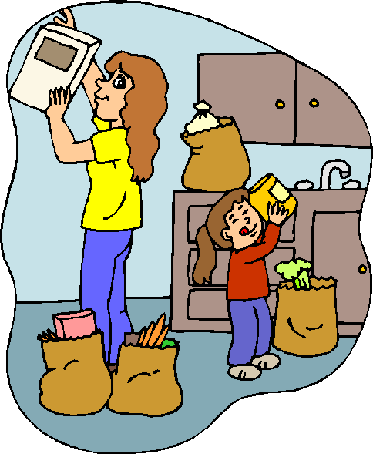
加工食物也有
些好處，因為
不容易變壞。
這是因為加工食
物通常會加入防
止食物腐壞的添
加劑，對於家長
來說可能很方便
，也有一些加工
食物會添加額外
的維生素和礦物
質，例如維生素
A、C、鐵或鈣。
而且加入色素
和香料，增添
了食物的色香
味！

Slide 18
我知道用油或糖
漿來浸泡食物，
或是用鹽醃製都
是防腐的方法。
經過多重加工
的食物也有其
壞處，第一是
有些天然的營
養素(例如部分
維生素、纖維素
)會在加工過程
中流失，使食
物的營養價值
降低。
不過這些方
法會大大增
加食物所含
的脂肪、鹽
和糖。

Slide 19
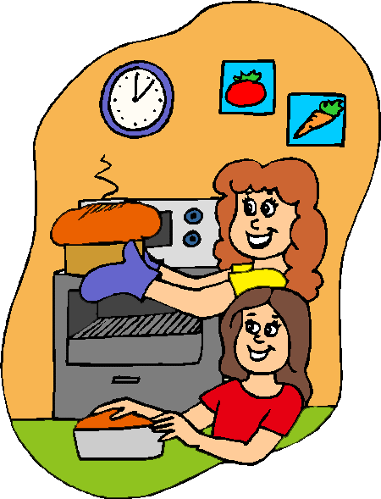
食物添加劑多半是化
學物質，進食過量可
能會影響健康，有些
添加劑因為對人體有
害已被立例禁用。
即是說市面上的加工
食物絕大多數是安全
的。如果可以選擇，
我們還是會選新鮮食
物，因為營養價值好
和可以更安心食用。

Slide 20
我明白了，我會︰
認識食物的來源和營養價值。
尊重別人因為方便、口味、價錢或其他原因而選擇加工食物。
緊記吃太多加工食物對健康有壞影響。
在許可的情況下多選新鮮的食物。

Slide 21
加工陷阱大發現
加工食物在日常餐膳多普遍呢？
試從「加工陷阱大發現」工作紙所顯示的食物款式中圈出你認為屬於經過多重加工的材料，然後撇除個人口味因素，單從健康角度，選出每日一種含有最少加工食物的餐款，將所代表的字母填入「天然之選」方格內。

Slide 22
星期 | A餐 | B餐 | C餐 | 天然之選
一 | 金菇波波 火腿腸飯 | 吉列炸豬扒飯配橙味飲品 | 黑椒牛柳絲 炆米線
二 | 照燒蘑菇 牛肉飯 | 午餐肉 香腸飯 | 鮮菇蟹柳 肉丸米線
三 | 意式燴雜菜雞絲意粉 | 粟米魚柳 漢堡扒飯 | 芝士火腿鬆餅 配 雞肉雲吞
四 | 鹹魚肉餅飯 | 鮮茄薯仔 豬扒飯 | 梅菜蒸豬肉飯配鹹蛋
五 | 南瓜汁魚塊 紅米飯 | 獅子狗魚蛋拼 燒雞肉串飯 | 珍寶腸熱狗 配粟米薯茸

Slide 23
星期 | A餐 | B餐 | C餐 | 天然之選
一 | 金菇波波 火腿腸飯 | 吉列炸豬扒飯配橙味飲品 | 黑椒牛柳絲 炆米線 | C
二 | 照燒蘑菇 牛肉飯 | 午餐肉 香腸飯 | 鮮菇蟹柳 肉丸米線 | A
三 | 意式燴雜菜雞絲意粉 | 粟米魚柳 漢堡扒飯 | 芝士火腿鬆餅 配 雞肉雲吞 | A
四 | 鹹魚肉餅飯 | 鮮茄薯仔 豬扒飯 | 梅菜蒸豬肉飯配鹹蛋 | B
五 | 南瓜汁魚塊 紅米飯 | 獅子狗魚蛋拼 燒雞肉串飯 | 珍寶腸熱狗 配粟米薯茸 | A

